Slide 1
111年安全食農學程 申請流程

Slide 2
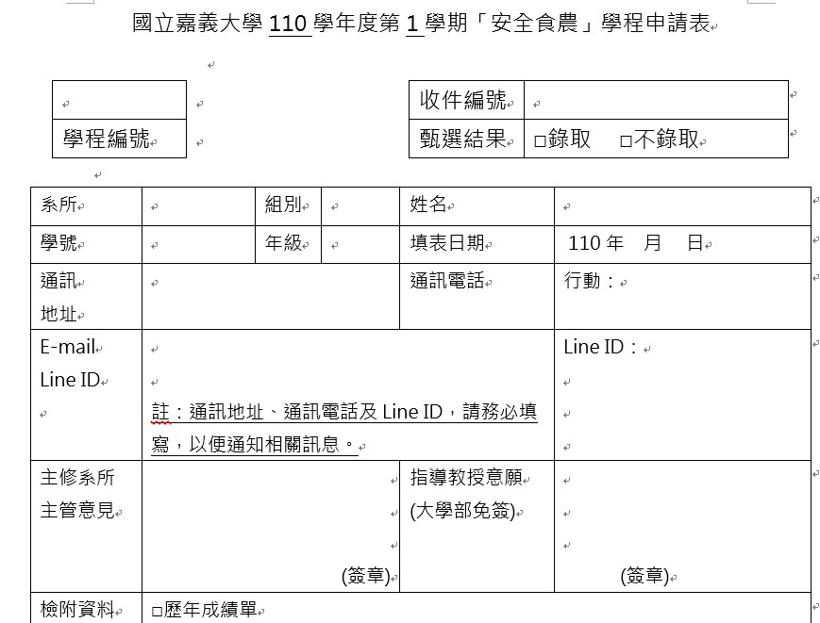
1.下載並填寫申請表
主修系所主管意見：
這一欄不用蓋

Slide 3
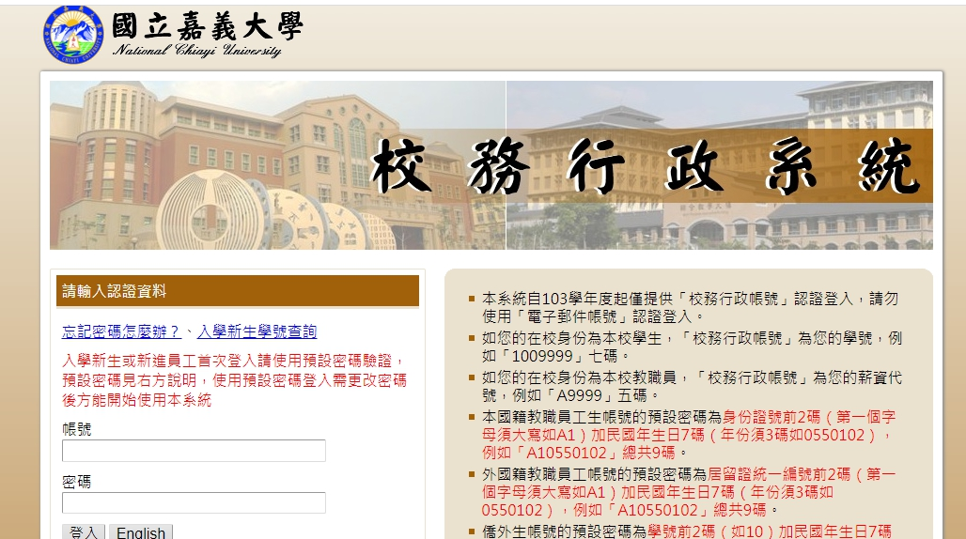
2.成績單截圖
登入教務行政系統

Slide 4
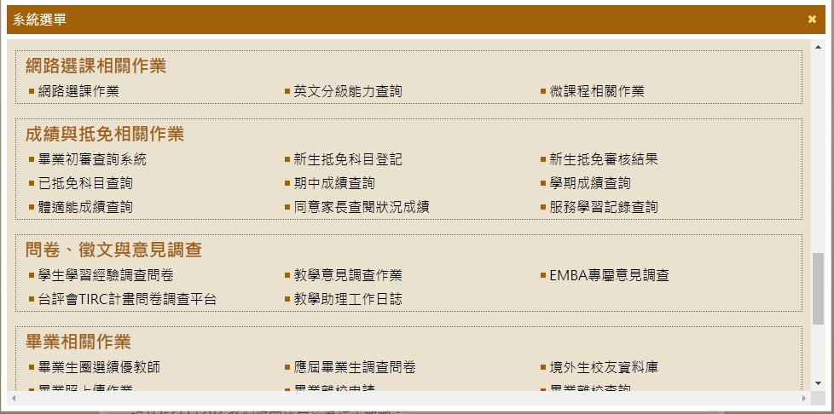
點選成績查詢

Slide 5
截圖有以下必修課的成績證明

Slide 6
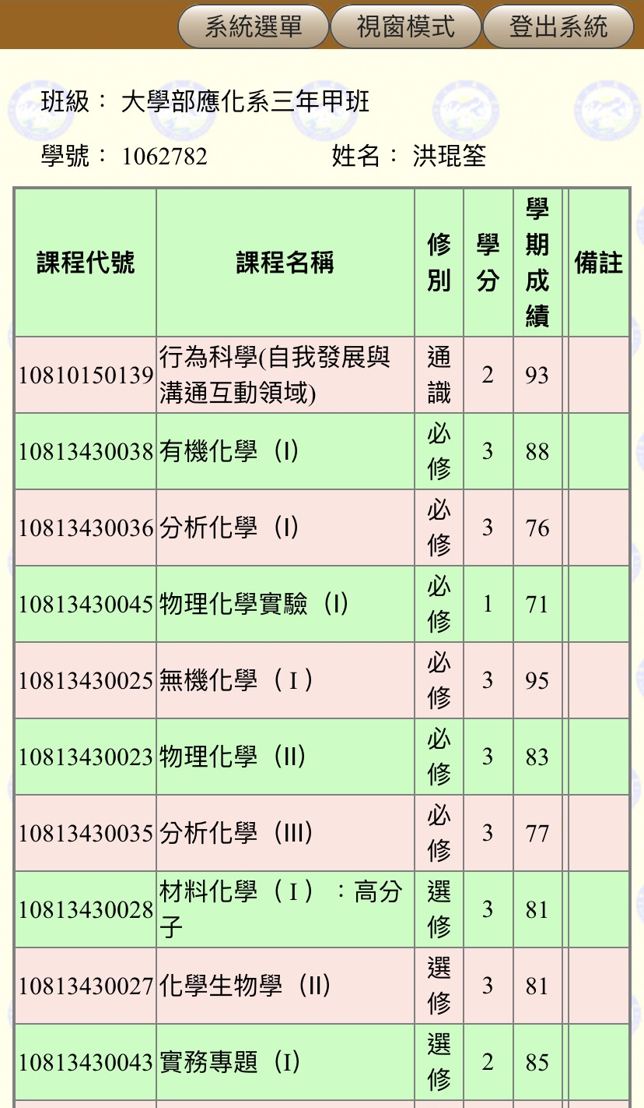
截圖範例
注意事項:
記得把要審查的科目標起來

Slide 7
3.Email繳交報名申請表
注意事項:
記得要附上成績單截圖

Slide 8
注意事項:
1.報名截止日期：2022/06/17
2.報名表等資料請寄至以下電子信箱
E-mail: ncyu.agri.food@gmail.com
聯絡電話：05-2717404劉小姐

Slide 9
恭喜你
完成了
安全食農學程
報名！！！

